Slide 1

Программа оценки особых образовательных потребностей детей — иностранных граждан в сферах психологического благополучия, социальных навыков и культурной адаптации
В современном мире, где границы становятся все более размытыми, интеграция детей-мигрантов в образовательную среду приобретает особую актуальность. Эта презентация посвящена социально-инклюзивному подходу, который способствует успешной адаптации детей-мигрантов и создает условия для их гармоничного развития.
by LadYA

Slide 2
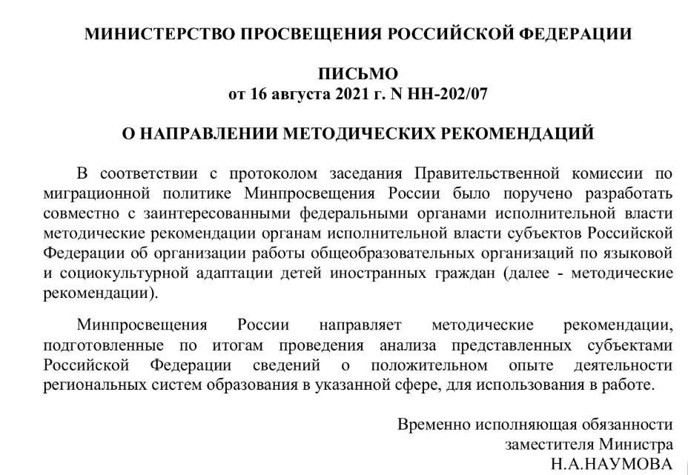

Slide 3

Аккультурация: Вхождение в новую культуру
Стратегии аккультурации
1
Интеграция
Включение в культуру принимающего общества при сохранении родной культурной среды; результатом является их объединение.
2
Ассимиляция
Постепенное добровольное или принудительное принятие обычаев, верований, норм принимающего общества, вплоть до полного растворения в нем.
3
Сепарация
Полная противоположность ассимиляции, при которой люди придают значение сохранению своей собственной культуры и в то же время хотят избежать взаимодействия с другими культурами.
4
Маргинализация
Потеря культурной опоры; отсутствие включения в культуру принимающего общества при потере родной культурной среды.

Slide 4
Интеграция детей-мигрантов: Путь к успеху
Интеграция детей-мигрантов в образовательную среду — это сложный, но необходимый процесс. Социально-инклюзивный подход, психолого-педагогическое сопровождение и активное участие семьи создают условия для успешной адаптации и гармоничного развития детей-мигрантов.
Понимание культурных различий
1
Признание и уважение культурного разнообразия, создание атмосферы толерантности и взаимопонимания.
2
Обеспечение равных возможностей
Создание условий для получения качественного образования, независимо от культурного происхождения.
Развитие языковых навыков
3
Обеспечение доступа к языковой помощи, создание условий для изучения языка принимающего общества.
4
Создание безопасной среды
Предоставление детям-мигрантам возможности адаптироваться к новой среде, чувствовать себя комфортно и безопасно.
Психолого-педагогическое сопровождение
5
Выявление индивидуальных особенностей, языковых навыков, уровня адаптации и других факторов, влияющих на обучение.
6
Роль семьи
Поддержка и мотивация ребенка, открытая коммуникация с учителями, сохранение культурной идентичности.

Slide 5




Роль семьи в интеграции детей-мигрантов
Семья играет ключевую роль в интеграции детей-мигрантов в образовательную среде. Она оказывает влияние на их адаптацию, мотивацию к обучению и формирование личности.
Поддержка и мотивация
Коммуникация с учителями
Сохранение культурной идентичности
Родители должны поддерживать ребенка, мотивировать его к обучению и помогать ему адаптироваться к новой среде.
Родители должны поддерживать открытую коммуникацию с учителями, чтобы быть в курсе успеваемости ребенка и его адаптации.
Родители должны помогать ребенку сохранить свою культурную идентичность, но также поощрять его к изучению новой культуры.

Slide 6
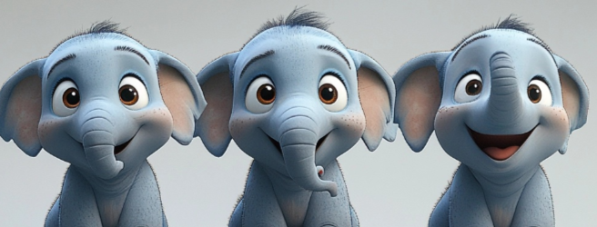
Психолого-педагогическое сопровождение: Важность и методы
Психолого-педагогическое сопровождение детей-мигрантов играет важную роль в их адаптации к новой образовательной среде. Оно включает в себя:
Оценку особых образовательных потребностей
Разработку индивидуальных программ обучения
Проведение психолого-педагогических консультаций
Выявление индивидуальных особенностей, языковых навыков, уровня адаптации и других факторов, влияющих на обучение.
Создание индивидуальных программ, учитывающих особенности ребенка, его культурный бэкграунд и уровень владения языком.
Предоставление поддержки и помощи как детям-мигрантам, так и их родителям, помощь в преодолении трудностей адаптации.

Slide 7

Оценка особых образовательных потребностей несовершеннолетних иностранных граждан в области психологического благополучия, социальных навыков и культурной адаптации.

Slide 8

Цель оценки
Специалисты
Оценка особых образовательных потребностей детей-иностранных граждан является основой для создания их индивидуальной образовательной траектории.
Оценка проводится различными специалистами: учителями русского языка как иностранного, педагогами-предметниками, педагогом-психологом и социальным педагогом.

Slide 9
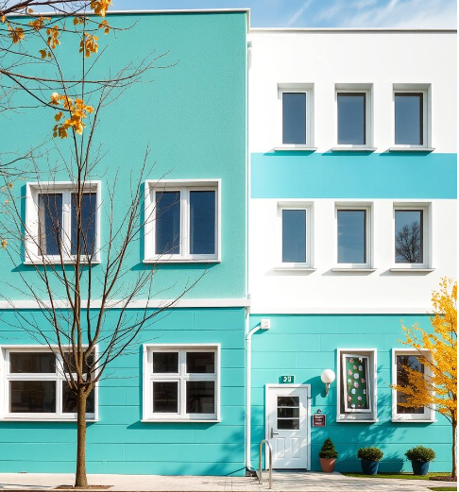
Для оценки образовательных потребностей, связанных с психологическим благополучием и культурной адаптацией, разработано :
1
Два набора методик в трех вариантах каждый
составляющих базовый и расширенный наборы оценки
.
А
Начальной школы
Б
Средней школы
В
Старшей школы

Slide 10

Методики оценки
1
Базовый набор
2
Расширенный набор
Базовый набор методик подходит для скрининговой диагностики, позволяющей выделить детей, испытывающих трудности в адаптации.
Расширенный набор предоставляет возможность для более углубленной оценки образовательных потребностей.
3
Инструменты
Используются психодиагностические инструменты, применимые как для детей, так и для взрослых: педагогов и родителей.

Slide 11

Для оценки образовательных потребностей, связанных с социальными навыками, в базовом наборе для всех трех ступеней используется:
Единый инструмент, который в расширенном наборе дополняется наблюдением и интервьюированием.
.

Slide 12

Психолого-педагогический консилиум
1
Первичный консилиум
Проводится в сентябре-октябре, предполагает общий анализ особых образовательных потребностей детей-иностранных граждан.
2
Второй консилиум
Проводится в конце декабря, предназначен для анализа текущей работы и внесения необходимых корректировок.
3
Третий консилиум
Проводится в конце учебного года, предполагает анализ проделанной работы и оценку ее эффективности.

Slide 13

Подготовка к консилиуму
Учителя-предметники
Классный руководитель и социальный педагог
Педагог-психолог
Анализируют особые образовательные потребности ребенка, связанные с русским языком и уровнем знаний.
Проводит оценку особых образовательных потребностей ребенка, связанных с психологическим благополучием, социальными навыками и культурной адаптацией.
Собирают общую информацию о семейной ситуации и истории развития ребенка.

Slide 14
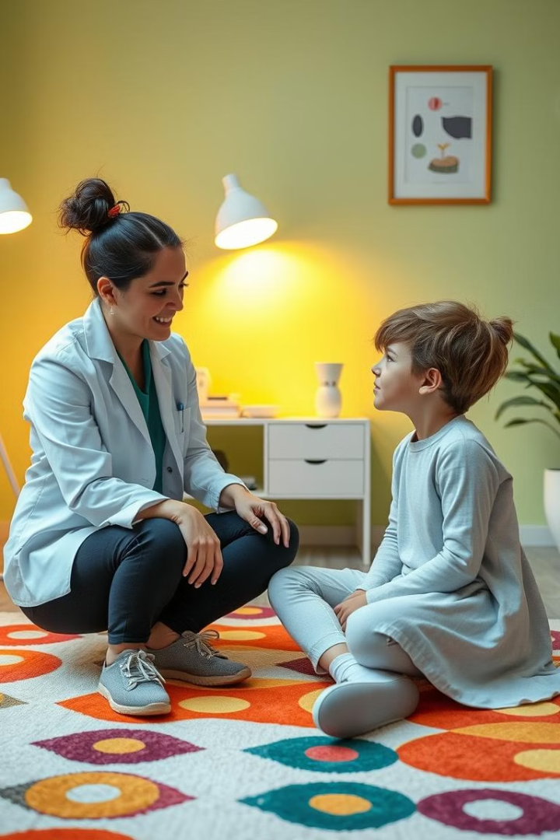



Первичное знакомство с ребенком
Узнать, как правильно произносить имя ребенка и имена его родителей.
Узнать, какими языками ребенок владеет и каков уровень его владения этими языками.
Узнать, какова миграционная история семьи: где ребенок родился, в каком возрасте переехал в регион нынешнего пребывания?

Slide 15
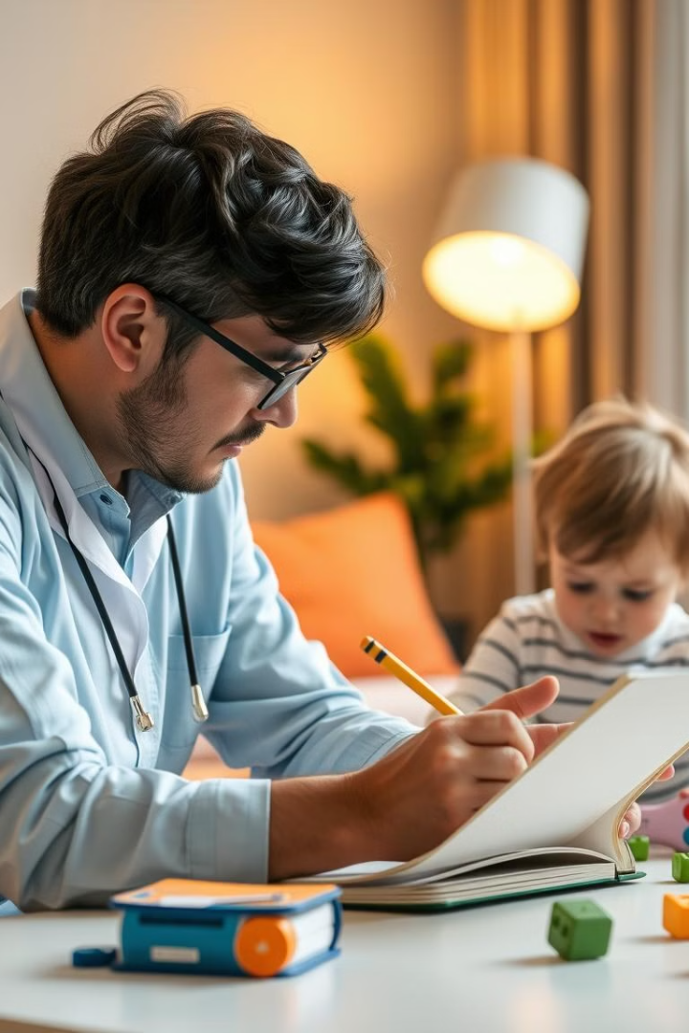



Проведение диагностической встречи
Цели обследования
Сообщить ребенку о целях обследования в доступной форме, избегая упоминания миграционного статуса.
Использование результатов
Объяснить ребенку, как будут использоваться результаты обследования, и кто будет с ними ознакомлен.
Протокол
Вести протокол, включающий дату, время, фамилию, имя, возраст ребенка, наблюдения психолога и суждения ребенка.

Slide 16

Психолого-педагогическая оценка особых образовательных потребностей ребенка-иностранного гражданина в сфере культурной адаптации
Психолого-педагогическая оценка особых образовательных потребностей ребенка-иностранного гражданина в сфере культурной адаптации состоит из базового и расширенного наборов и различается для начальной, средней и старшей школы. Ниже перечислены инструменты психологической диагностики и описана специфика ее проведения.

Slide 17
Инструменты диагностики для начальной школы базовый(культурной адаптации)
Опросник аккультурации для детей и подростков
Социометрический тест
Социометрический тест используется для изучения социального статуса ребенка-мигранта. Социальный статус является мерой включенности ребенка-иностранного гражданина в принимающее общество; в данном случае — в среду российских одноклассников. Методика достаточно популярна и широко известна, инструкция к ней проста.
Основным инструментом для базовой диагностики детей-иностранных граждан, обучающихся в начальной школе, является Опросник аккультурации для детей и подростков. Для детей данного возраста он предлагается в краткой форме — 8 вопросов. В результате психолог получает информацию, насколько ребенок настроен на сохранение родной культурной среды и в какой степени он включается в культуру принимающего общества.

Slide 18

Инструменты диагностики для начальной школы расширенный
культурной адаптации)
Карта стандартизованного наблюдения детей и подростков из семей мигрантов «Стратегии адаптации».
Она предлагается для заполнения классному руководителю после того, как ребенок-мигрант проучился в классе не менее месяца. Психолог знакомит педагога с содержанием карты наблюдения, отвечает на вопросы педагога, проясняет непонятные моменты. Далее рекомендуется, чтобы педагог понаблюдал за ребенком минимум неделю, ориентируясь на пункты карты наблюдения, как бы держа ее перед глазами, и только потом приступил к ее заполнению.

Slide 19



Пример использования карты наблюдения
Проблемные зоны
Так, например, если на утверждения «Угощает одноклассников блюдами национальной кухни» и «Учит одноклассников играм своего народа» классный руководитель поставил минус (отсутствует), то можно предложить это организовать самому учителю.
Поддержка интеграции
В случае сепарации ребенку-мигранту нужна поддержка в освоении российской культуры. В случае ассимиляции ребенку-мигранту необходима поддержка в сохранении своей культуры.

Slide 20
Инструменты диагностики для средней школы базовый (культурной адаптации)
Опросник аккультурации для детей и подростков
Детский опросник
аккультурационного стресса
Основным инструментом для базовой диагностики детей-иностранных граждан, обучающихся в начальной школе, является Опросник аккультурации для детей и подростков. Для детей данного возраста он предлагается в форме — 14 вопросов.
Социометрический тест
Детский опросник аккультурационного стресса нацелен на измерение двух проявлений стресса аккультурации, которые мешают культурной адаптации. Первое — воспринимаемая дискриминация: насколько ребенок ощущает негативное отношение к себе окружающих (или кажущееся ему таковым) из-за его национальности. Второе — стресс, связанный с миграцией: переживание сложностей вхождения в культуру новой группы.

Slide 21
Инструменты диагностики для Средней школы расширенный (культурной адаптации)
Карта стандартизованного наблюдения детей и подростков из семей мигрантов «Стратегии адаптации».
1
2
Краткая шкала социокультурной дезадаптации.
3
Методика измерения гражданской идентичности для детей и
подростков.

Slide 22
Инструменты диагностики для Старшей школы базовый (культурной адаптации)
Опросник аккультурации для детей и подростков
. Для детей данного возраста он предлагается в форме — 28 вопросов.
1
Социометрический тест
2
3
Детский опросник
аккультурационного стресса

Slide 23





Инструменты диагностики для Старшей школы расширенный
Карта стандартизованного наблюдения детей и
подростков из семей мигрантов
«Стратегии адаптации».
Краткая шкала социокультурной дезадаптации.
.
Методика измерения гражданской
идентичности для детей и
подростков.
Опросник «Интеграция бикультурной идентичности»

Slide 24

Опросник «Интеграция бикультурной идентичности» используется для диагностики при двух условиях.
Первое условие: он применим только к тем старшим подросткам, которые ощущают себя носителями минимум двух культур (например, русской и таджикской). У таких подростков он измеряет особенности бикультурной идентичности — степень ее интеграции.
Второе условие: опросник нужно использовать, только если психолог предполагает в дальнейшем индивидуальную работу по психологической поддержке несовершеннолетнего-иностранного гражданина

Slide 25
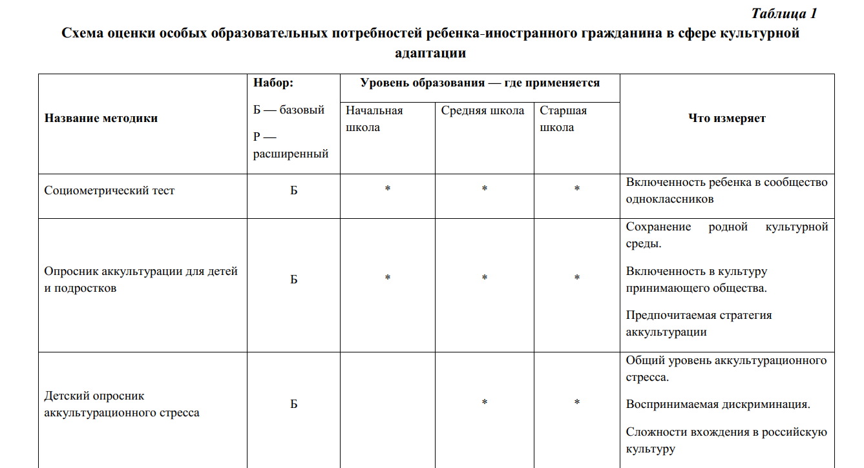

Slide 26
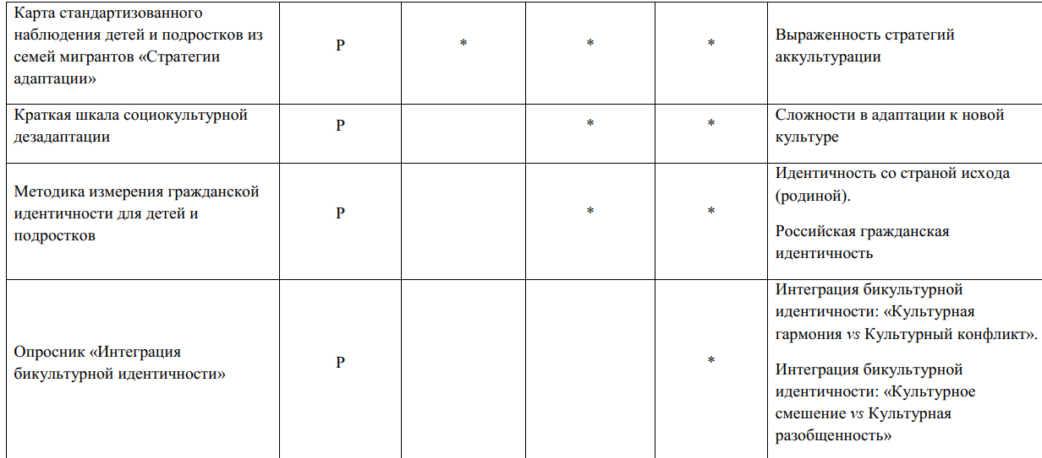

Slide 27

Психолого-педагогическая оценка особых образовательных потребностей ребенка-иностранного гражданина в сфере социальных навыков

Slide 28

Инструменты диагностики для всех 3-ех ступеней базовый и расширенный соц навыков
Методика оценки социальных навыков ребенка-мигранта (далее – МОСН)
В базовом варианте МОСН заполняют один-два педагога. Если кто-то из них поставил низкие оценки по одной или по всем шкалам методики, необходимо реализовать действия расширенного набора.
Расширенный перечень социальных навыков включает 45 пунктов.

Slide 29

Психолого-педагогическая оценка особых образовательных потребностей ребенка-иностранного гражданина в сфере психологического благополучия

Slide 30
Инструменты диагностики для начальной школы базовый(псих.благополучие)
Карта наблюдения «Психологические трудности»
Карта наблюдения «Психологические трудности» предназначена для оценки педагогом психологических трудностей ребенка. В начальной школе она заполняется классным руководителем.
Рисуночная диагностика субъективного
благополучия ребенка мигранта
Рисуночная диагностика субъективного благополучия
ребенка иностранного гражданина предназначена для
скрининговой оценки
субъективного благополучия ребенка, плохо владеющего
русским языком.
Она представляет собой набор вопросов, которые
психолог
задает ребенку, и последовательность из четырех
картинок с изображением лиц:
от более «грустного» к более «веселому».

Slide 31
Инструменты диагностики для начальной школы расширенный (псих.благополучие)
Опросник Ахенбаха
форма отчета-наблюдения за ребенком. Он предлагается для заполнения классному руководителю, его вопросы нацелены на оценку повторяющихся поведенческих проявлений.
1
Многомерная шкала удовлетворенности жизнью школьников. требуют определенного уровня владения русским языком
2
Детский тест психологической устойчивости.
дополнительная методика в расширенном наборе. Если целью является только точное определение уровня психологического благополучия/неблагополучия
3

Slide 32
Инструменты диагностики для средней школы базовый (псих благ)
Карта наблюдения «Психологические трудности».
заполняется классным руководителем.
Шкала психологического благополучия Уорик–Эдинбург
Для детей, владеющих русским языком
Или
Рисуночная диагностика субъективного благополучия.
Рисуночная диагностика психологического благополучия ребенка-иностранного гражданина не требует высокого уровня владения языком

Slide 33



Инструменты диагностики для Средней школы расширенный (псих благ)
Многомерная шкала удовлетворенности жизнью школьников.
Шкала социального избегания и дистресса
.
Опросник депрессивности
Шкала отношения к школе
Детский тест психологической устойчивости.

Slide 34

Инструменты диагностики для Старшей школы базовый (псих благ)
Шкала психологического благополучия Уорик–Эдинбург
используется для диагностики психологического благополучия в широком смысле слова: переживание удовольствия и счастья, оптимизм, удовлетворенность отношениями с людьми и позитивное функционирование
Опросник психологического
Здоровья мигрантов
предназначен для скрининга психического и психологического состояния
мигрантов: соматических и психологических проявлений тревожности и
депрессии, связанных с возможными травматическими событиями,
пережитыми во время войны, в результате религиозных/политических
преследований или в процессе переселения из одной страны в другую

Slide 35

Инструменты диагностики для Страшей школы расширенный(псих.благополучие)
1
Многомерная шкала удовлетворенности
жизнью школьников
2
Шкала социального избегания и дистресса
3
Опросник депрессивности
4
Шкала отношения к школе
5
Детский тест психологической устойчивости.

Slide 36
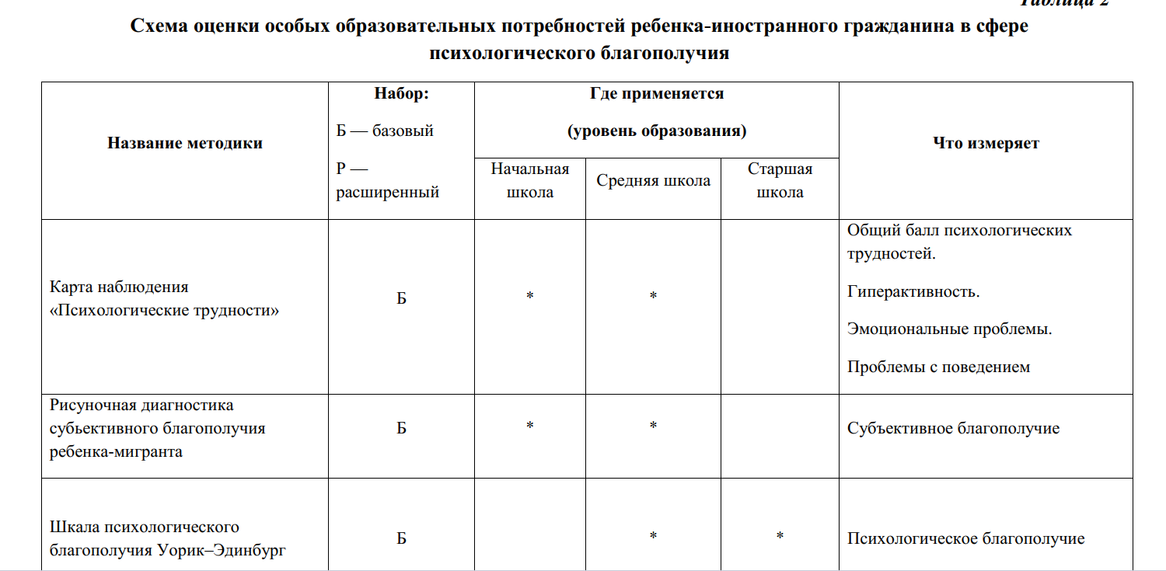

Slide 37
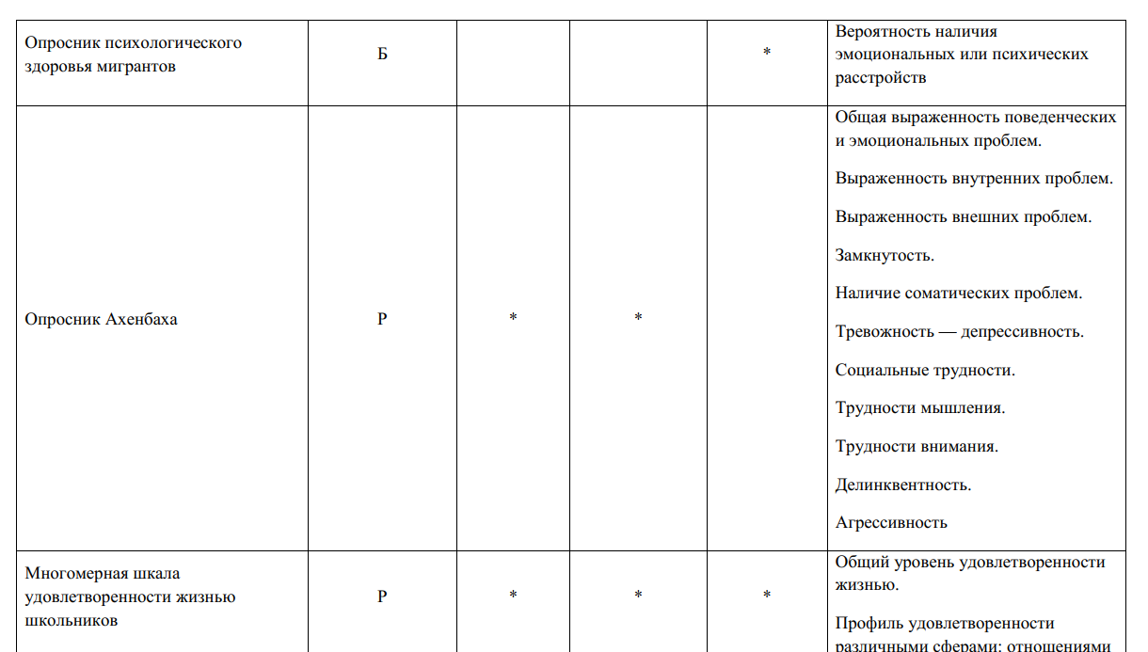

Slide 38
